Slide 1
Start Programming with Google Python Style Guide
맹 윤 호
Yunho Maeng
Business Big Data Analysis, Yonsei University
Graduate School of Information
myh0130@yonsei.ac.kr

Slide 2
Ch04. Review

Slide 3
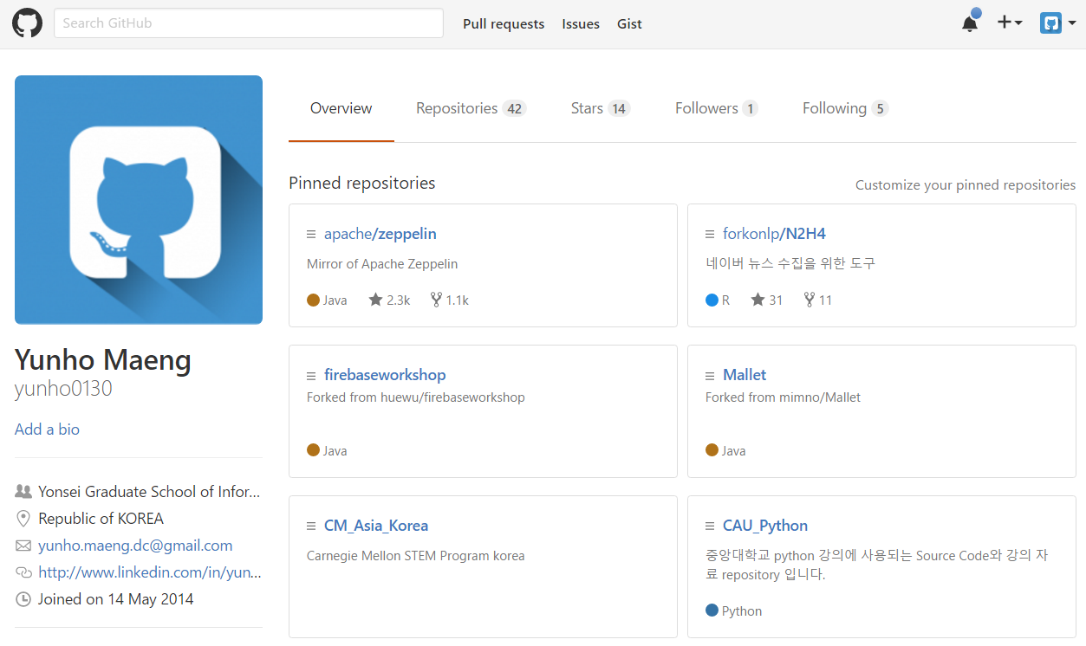
Lecture note & Source Code & Textbook
Ch00. Intro
2016 중앙대학교 Python 겨울특강
- 3 -
Github Repository
https://github.com/yunho0130

Slide 4
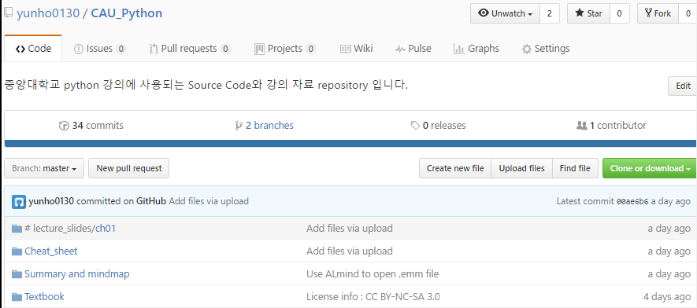
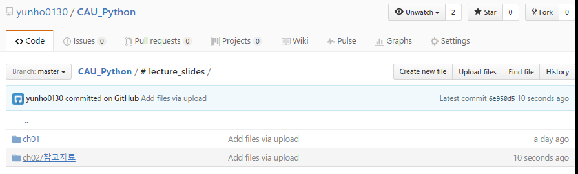
Lecture note & Source Code & Textbook
Ch00. Intro
2016 중앙대학교 Python 겨울특강
- 4 -
Github Repository
https://github.com/yunho0130

Slide 5

Python Style Guidelines
Ch05. Function
2016 중앙대학교 Python 겨울특강
- 5 -
Google Style
Guide Line
LR: Language Rule 문법적인 사항으로 필수적으로 지켜야 할 부분 SR: Style Rule 컨벤션에 가까움
LR
Conditional Expression
사용하고 싶으면 1라인으로만 사용하라
x =1 if y=1 else 2
LR
True/False Evaluation
명시적 boolean False 만 사용할 것
파이썬은 다음과 같은 "empty" value도 False로 간주함
0, None, [], {}
LR
Generator
필요하면 사용하라
Yields를 Return대신 사용
SR
Strings
String은 Immutable이기 때문에 String 연산 시 메모리 낭비가 심하다. 포맷코드 사용을 권장하며, 특히, Loop문에서 String 연산 시 +연산자와 += 연산자는 피한다.
두 줄 이상의 String을 사용하는 데에 """를 사용하고 '''를 사용하지 말라.
doc string은 반드시 """여야 하기 때문에 권한다.
SR
Parentheses 괄호
리턴과 조건문에 괄호 사용하지 말 것, 튜플로 처리된다.
SR
TODO Comments
# TODO : 할 것
# FIXME : 고칠 것
Spyder Pylint에서 확인가능
임시적으로 좋은 코드, 단기 개발에 유리, 반드시 이름, 이메일주소, 참조 가능한 방법을 기입한다.
TODO 주석을 작성하는 이유는, 해당 코멘트와 관련된 사람을 찾는 것임. 때문에 자신의 이름과 이메일 주소를 적는 것임

Slide 6
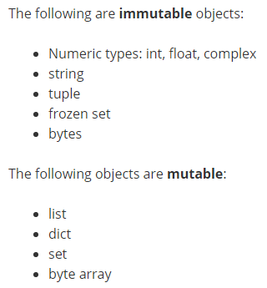
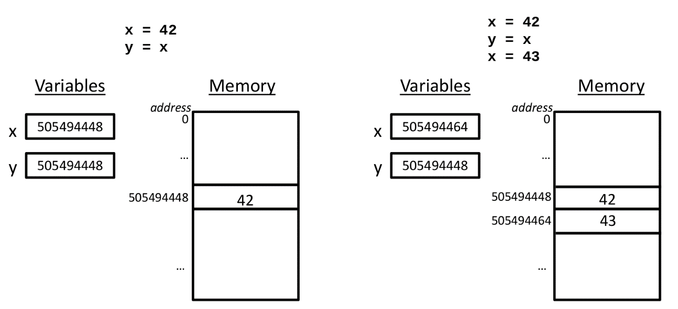
Mutable vs Immutable
Ch04. Control Flow
2016 중앙대학교 Python 겨울특강
- 6 -
String 연산을 루프에서 사용하면 왜 안 되는가?
Mutable한 자료형에 대입 연산자 ( = )를 사용하여 다른 값을 대입하고자 하면 그 값 자체가 바뀌지만 , Immutable한 자료형에 다른 값을 대입하고자 하면 새로운 메모리 공간을 만들고 그 값으로 swap 한다.
https://www.cs.hmc.edu/csforall/ImperativeProgramming/imperativeprogramming.html

Slide 7
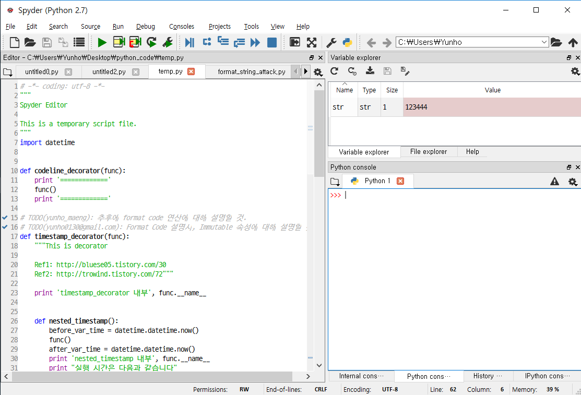
Debugging
Ch04. Control Flow
2016 중앙대학교 Python 겨울특강
- 7 -
Spyder
Print에만 의존하는 디버깅은 가능하면 피하는 게 좋음
Description
프로그램의 흐름이 혼동될 경우에 필요에 맞게 사용하면 도움이 됨 Spyder에는 Variable explorer와 File explorer가 있음 [F8]을 활용하여 Static 구문 분석을 활용하는 것도 방법
1
2

Slide 8
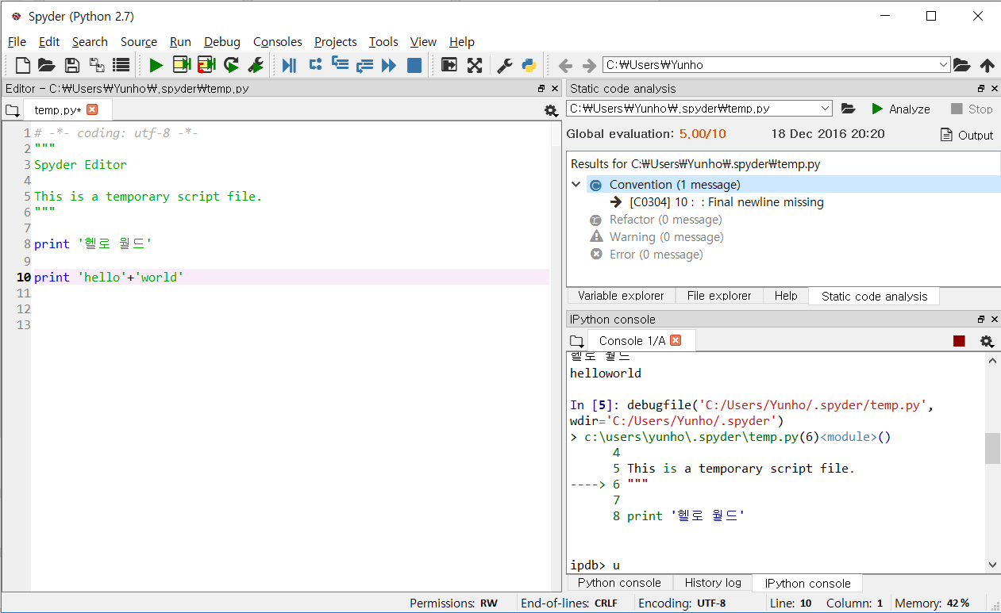
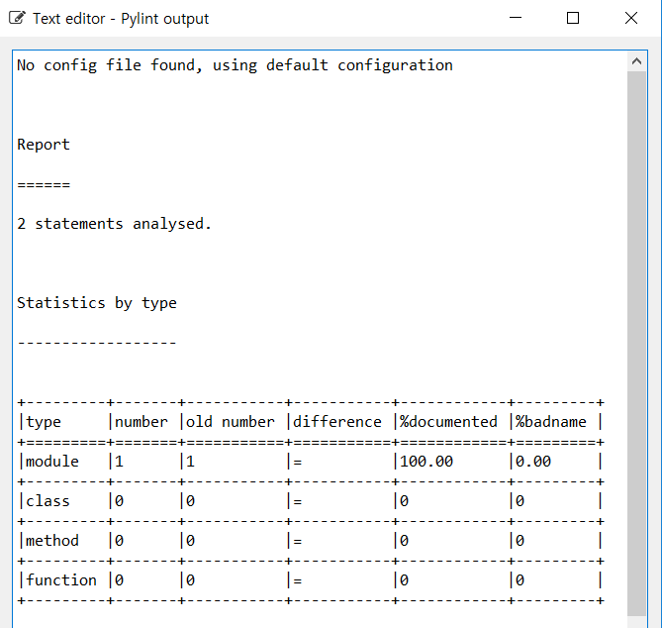
Python Style Guidelines
Ch05. Function
2016 중앙대학교 Python 겨울특강
- 8 -
Google Style
Guide Line
pylint 를 활용한 bugs 와 style problems 을 찾아내기
Spyder에서 [F8] 클릭시 나오는 [Static code analysis]에서 [Output]을 누르면 확인 가능
리눅스용 설치: pip install pylint 사용: pylint filename.py ; pylint-gui
Google Python Syle Guideline (Revision 2.59) http://google.github.io/styleguide/pyguide.html

Slide 9
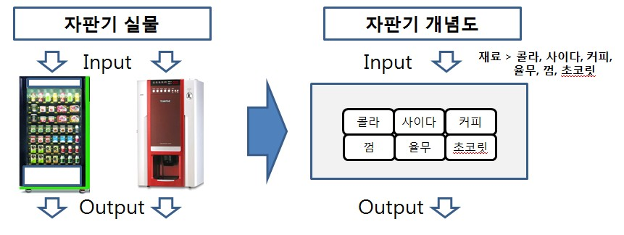
자판기 만들기
Ch04. Control Flow
2016 중앙대학교 Python 겨울특강
- 9 -
자판기의 판매 과정을 flow chart를 활용하여 표현하시오
재고를 물품당 10개씩만 가질 수 있는 자판기를 만들고, 물건이 떨어지면 [매진] 메시지를 출력하시오
사용자가 입력한 금액과 물품의 가격을 계산한 후, 남은 금액을 표시하는 [현재금액] 표시기를 만들고 사용자가 [반환] 버튼을 누르면 [금액을 반환합니다] 메시지를 출력하고 [현재금액]을 0으로 만드시오.

Slide 10
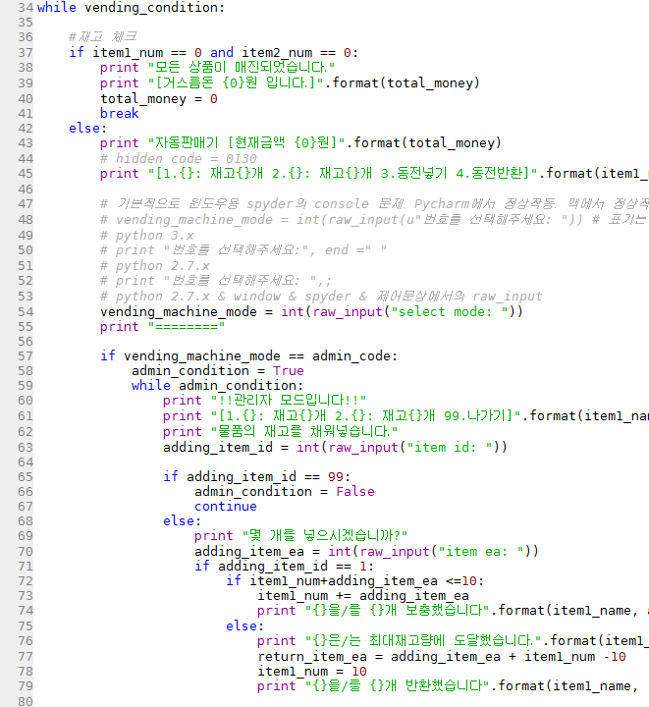
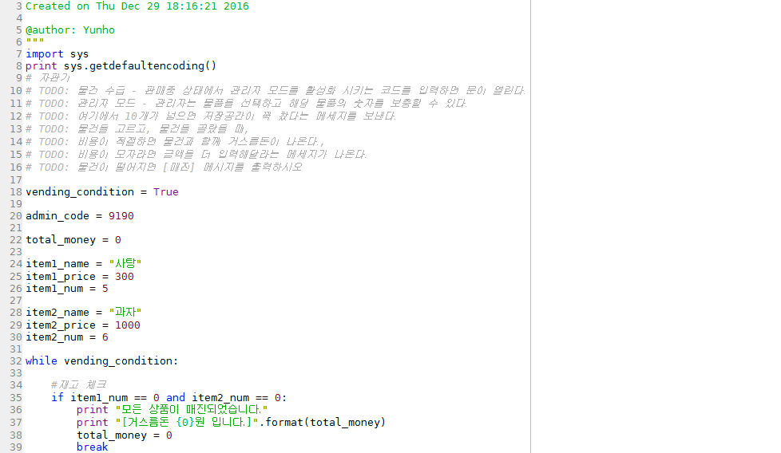
Vending Machine
Ch00. Intro
2016 중앙대학교 Python 겨울특강
- 10 -
vending_machine_solution.py
len(“헬로월드”) vs len(u”헬로월드”)
Ascii vs Unicode vs cp949 (ch08에서)

Slide 11
Ch05. Function

Slide 12
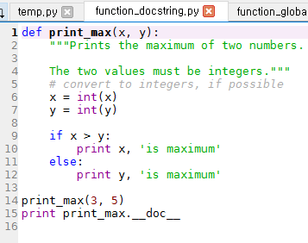
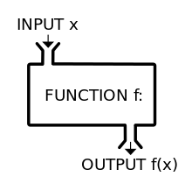
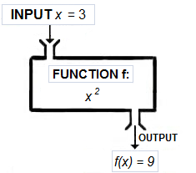
Function
Ch05. Function
2016 중앙대학교 Python 겨울특강
- 12 -
Ch05>code > function_docstring.py | Function
함수는 재사용 가능한 프로그램의 조각을 말합니다. 이것은 특정 블록의 명령어 덩어리를 묶어 이름을 짓고, 그 이름을 프로그램 어디에서건 사용함으로써 그 블록에 포함된 명령어들을 몇 번이고 다시 실행할 수 있게 하는 것입니다. 이를 보고 함수를 호출한다 라고 합니다.

Slide 13
Function
Ch05. Function
2016 중앙대학교 Python 겨울특강
- 13 -
Ch05>code > function_docstring.py | Doc string
Doc string을 정의해주면 help() 메소드로 호출이 가능함
프로그래머에게 이 함수/클래스/메소드 등이 어떤 일을 하는지 알려주는 역할
첫 번째 줄에는 간단한 설명을 세 번째 줄에는 세부 설명을 적음

Slide 14
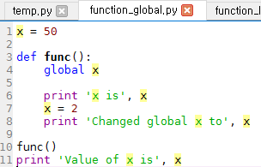
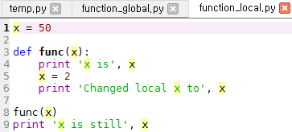
Function
Ch05. Function
2016 중앙대학교 Python 겨울특강
- 14 -
Ch05>code > function_global.py | Ch05>code > function_local.py
전역변수와 지역변수를 사용해봅시다.

Slide 15
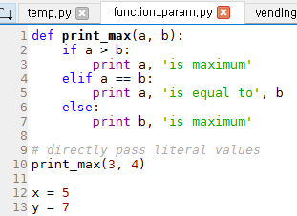
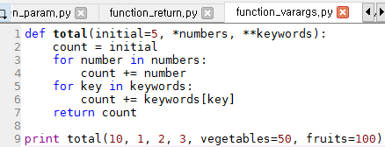
Function
Ch05. Function
2016 중앙대학교 Python 겨울특강
- 15 -
Ch05>code > function_varargs.py
정해진 매개변수를 사용해봅시다.
몇 개인지 정해지지 않은 인자를 받을 수 있는 매개변수 표현법을 살펴봅시다.

Slide 16
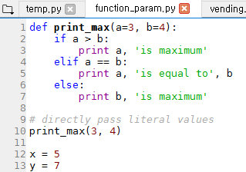
Function
Ch05. Function
2016 중앙대학교 Python 겨울특강
- 16 -
Ch05>code > function_varargs.py
매개변수(parameter)를 활용하여 인자를 전달해봅시다.
Parameter는 기본 값을 가질 수 있습니다.
몇 개인지 정해지지 않은 변수들을 사용해봅시다.
Vegetables=50과 같은 표현이 매개변수(parameter) 차원에서 이루어졌는지, 인자(argument) 차원에서 이루어졌는지 차이를 살펴봅시다.

Slide 17
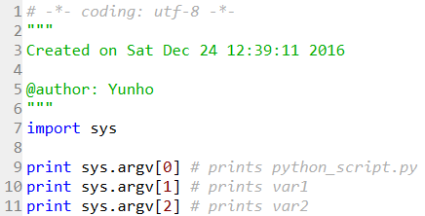
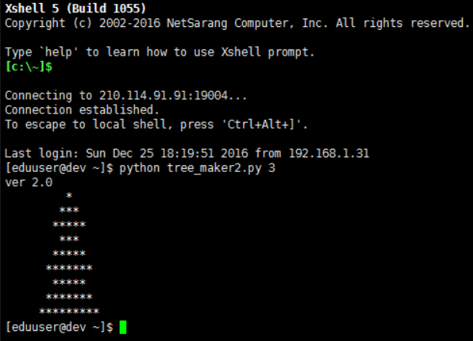
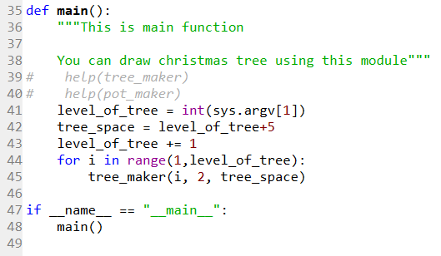
Running on Linux Server (실습)
Ch05. Function
2016 중앙대학교 Python 겨울특강
- 17 -
CLI 환경에서 python의 파라미터를 넘겨주는 방식에 대한 이해
띄어쓰기로 사용되는 인자를 구분하여 여러 개의 인자를 활용가능
고성능/24시간 가동되는 서버를 활용하면 분석이 오래 걸리거나, 연산이 많이 필요한 경우 용이
Tree_maker2 Source
https://gist.github.com/yunho0130/b990ff04d41b26e2df1dbcca112e6ed8

Slide 18
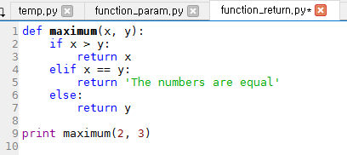
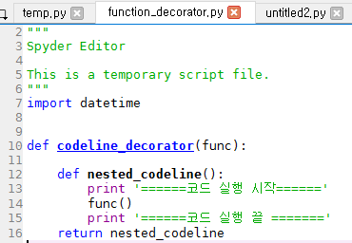
Function
Ch05. Function
2016 중앙대학교 Python 겨울특강
- 18 -
Ch05>code > function_return.py
Return 값을 통해 함수의 결과 값을 사용해서 활용해봅시다.
함수는 일반적으로 한 번 실행되고 메모리 상에서 지워지는데, return을 통해 결과 값을 전달할 수 있습니다.
함수에서 빈 블록을 지정해줄 때, pass를 사용합니다.
Return 값에 여러 개의 변수가 올 수 있고, 함수도 올 수 있다. (function_decorator.py)

Slide 19
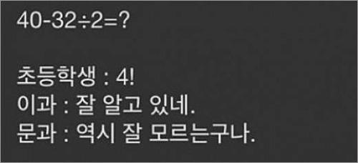
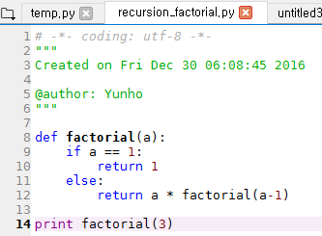
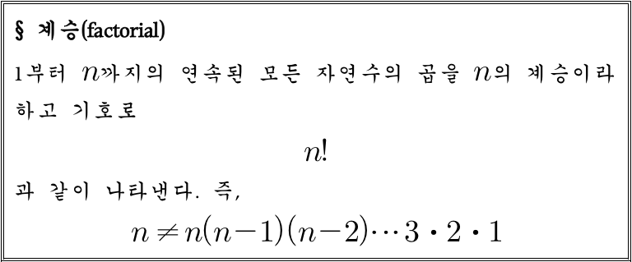
재귀함수
Ch05. Function
2016 중앙대학교 Python 겨울특강
- 19 -
Ch05>code > recursion_factorial.py
함수를 짜는 테크닉중 하나로, 함수가 자기 자신을 호출하는 '재귀'적인 용법을 사용해봅시다.
재귀함수 https://wikidocs.net/66

Slide 20
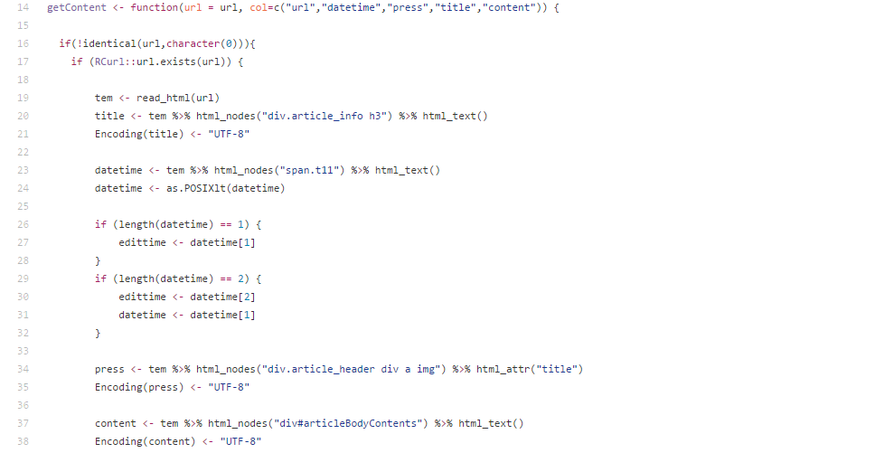
함수형 프로그래밍 언어
Ch05. Function
2016 중앙대학교 Python 겨울특강
- 20 -
R, Scala, Haskell 같은 함수형 프로그래밍 언어
순수한 함수(pure function)란, 부작용(side-effect)이 없는 함수, 즉, 함수의 실행이 외부에 영향을 끼치지 않는 함수를 뜻한다. 따라서 순수한 함수는 스레드 안전하고, 병렬적인 계산이 가능하다.
함수형 프로그래밍 언어는 이러한 순수성을 추구하는 언어.
Source https://github.com/forkonlp/N2H4/blob/master/R/getContent.R

Slide 21
Python Style Guidelines
Ch05. Function
2016 중앙대학교 Python 겨울특강
- 21 -
Google Style
Guide Line
LR: Language Rule 문법적인 사항으로 필수적으로 지켜야 할 부분 SR: Style Rule 컨벤션에 가까움
LR
Global Variables
전역변수 피하라
LR
Nested/Local/Inner Class and Functions
중첩된/지역/내부 클래스와 함수 사용 가능함
다만, 중첩되거나 내부 클래스의 객체는 피클링 될 수 없다
중첩함수는 정의된 enclosing scope에서 read-only 권한을 가진다.(변수 할당은 못함)
LR
List Comprehensions
리턴값으로 List를 리턴하는 방식
List Comprehensions과 Generator Expression은 map()과 filter() Lambda를 안 쓰고도 목록과 반복자를 만드는 간결하고 효율적인 방법으로 사용할 수 있다.
LR
Default Argument Values
함수 선언 시 기본값을 넣어주는 건 대부분의 상황에서 허용된다.
단, 기본값을 사용할 때, mutable 변수를 사용한다면, 나중에 해당 변수가 바뀌면 기본 값이 바뀔 수 있다.
LR
Lexical Scoping
중첩된 파이썬 함수는 동봉된 함수의 변수를 참조할 수 있다. 다만, 해당 변수에 할당은 하지 마라
LR
Function and Method Decorators
데코레이터 안에서 외부의존성을 피하라
e.g. file, socket, database 등
명확한 이익이 있을 때만 쓸 것
cf. 정해지지 않은 숫자의 arguments를 튜플로 전달할 때, *args
cf2. 정해지지 않은 숫자의 arguments를 딕셔너리로 전달할 때 **kwargs

Slide 22
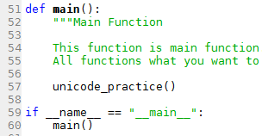
Python Style Guidelines
Ch05. Function
2016 중앙대학교 Python 겨울특강
- 22 -
Google Style
Guide Line
LR: Language Rule 문법적인 사항으로 필수적으로 지켜야 할 부분 SR: Style Rule 컨벤션에 가까움
SR
Blank Lines
최상위 함수, 클래스 정의 사이에 2줄 메소드 정의에 1줄
SR
Doc Strings
첫 문자는 대문자로, 마지막 문자는 마침표. 두 번째 줄 비우고, 세 번째 줄은 세부기능 표시
modules
모든 파일은 라이센스 정보를 가지고 있어야함
e.g. __license__ = "GPL" 등
Functions and Methods
명시성을 어기는 경우(not externally visible, very short, obvious) doc string을 반드시 가져야 함.
Class
클래스도 doc string을 가지고 있어야 한다. 만일, public attribute를 지니고 있다면 반드시 문서화 되어야 함
SR
Main
모든 스크립트는 import 가능한 상태를 유지해야 함. 그리고 import시 부작용이 없어야 하기 때문에 다음과 같은 사용방식 필요
LR
Lambda Functions
사용하는 건 괜찮지만 1라인으로만 쓰고 60-80글자를 넘지 않는 범위에서 사용하라.
function_decorator.py

Slide 23
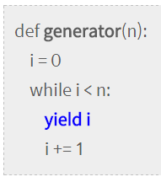
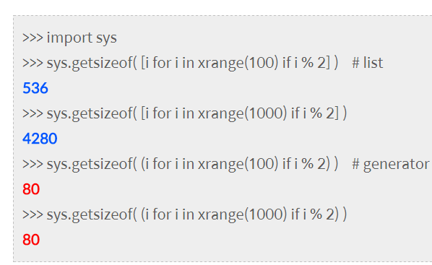
Generator
Ch05. Function
2016 중앙대학교 Python 겨울특강
- 23 -
Google Style
Guide Line
Generator란 iterator를 return해주는 function이다.
Iterator는 next() 메소드를 이용해 데이터에 순차적으로 접근이 가능한 object 이다. 일반함수와의 가장 큰 차이점은 yield 라는 구문이다.
Generator 함수가 실행 중 yield를 만날 경우, 해당 함수는 그 상태로 일시 정지되며, 반환값을 next()를 호출한 쪽으로 전달하게 된다. 함수는 return 값을 주고 난 다음 메모리 상에서 clear되지만, Generator의 경우에는 메모리에 남아있게 되어, 내부에서 사용된 local 변수 등에 접근할 수 있다.
쓰는 이유1. 반복연산 시, 일반적인 함수와는 다르게 메모리를 효율적으로 사용할 수 있다.
쓰는 이유2. Lazy evaluation 즉 계산 결과 값이 필요할 때까지 계산을 늦추는 효과를 볼 수 있다. 수행 시간이 긴 연산을 필요한 순간까지 늦출 수 있다는 점이 특징
C언어 학습자를 위한 참고 - Iterator 는 반드시 다음 element의 위치를 가리키지만, pointer는 element의 위치가 아니라 일정 크기 이후를 가리키므로 다른 element를 불러올 가능성이 있다. 또한 자료 구조상 Pointer를 사용한 경우 메모리 공간상에 연속된 주소를 할당해야 하지만, iterator는 불연속적이라도 가능하다.
Generator
http://bluese05.tistory.com/56

Slide 24
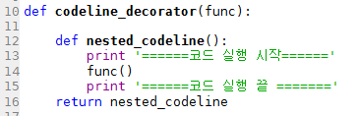
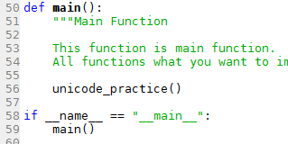
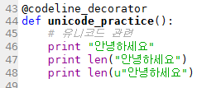
Decorator
Ch05. Function
2016 중앙대학교 Python 겨울특강
- 24 -
Google Style
Guide Line
decorator란, 대상 함수를 wrapping 하고, 이 wrapping 된 함수의 앞뒤에 추가적으로 꾸며질 구문 들을 정의해서 손쉽게 재사용 가능하게 해주는 것
function_decorator.py
[1] http://bluese05.tistory.com/30 [2] http://trowind.tistory.com/72

Slide 25
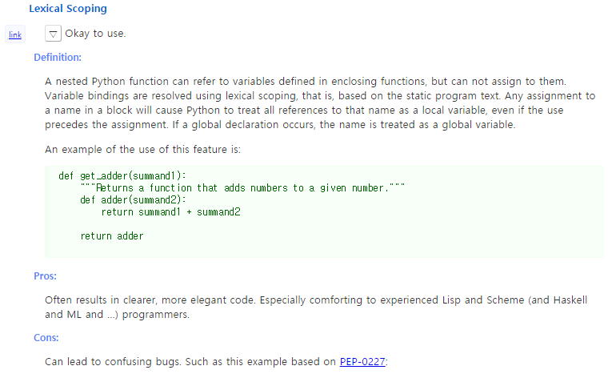
Lexical Scoping
Ch05. Function
2016 중앙대학교 Python 겨울특강
- 25 -
Google Style
Guide Line
중첩된 파이썬 함수는 동봉된 함수의 변수를 참조할 수 있다. 다만, 해당 변수에 할당은 하지 마라.
lexical_scoping.py
[1] http://bluese05.tistory.com/30 [2] http://trowind.tistory.com/72

Slide 26

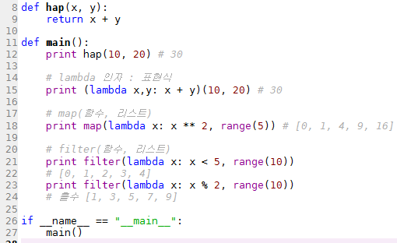


Lambda function / expression
Ch05. Function
2016 중앙대학교 Python 겨울특강
- 26 -
Google Style
Guide Line
람다식, 또는 람다 함수는 프로그래밍 언어에서 사용되는 개념으로 익명 함수(Anonymous functions)를 지칭하는 용어이다.
실무적으로는 코드의 간결함, 지연 연산을 통한 퍼포먼스 향상, 그리고 기존 이터레이션 관련 코드를 구현하는 데 있어 불필요한 부분들을 제거할 수 있다는 점에서 비교적 중요하게 다루어지고 있다. [1]
람다식은 주로 고차 함수에 인자(argument)로 전달되거나 고차 함수가 돌려주는 결과값으로 쓰인다. [1]
function_lambda.py
그리스문자 람다
두 줄을 한 줄로 만들어서 람다라고 함
프로그래밍에서 이와 유사한 경우 람다라는 명칭을 많이 붙이므로 유의할 것
[1] https://goo.gl/gaEb6m [2] https://wikidocs.net/64

Slide 27
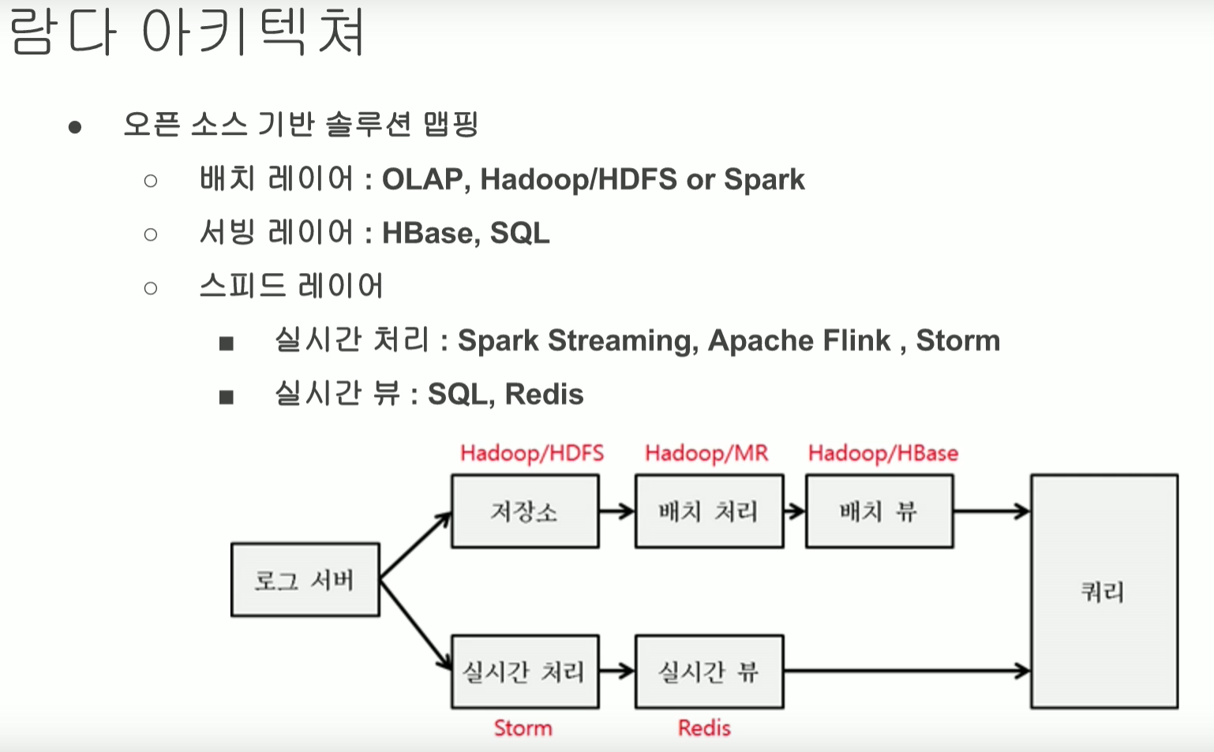
Lexical Scoping
Ch05. Function
2016 중앙대학교 Python 겨울특강
- 27 -
Google Style
Guide Line
람다 아키텍처와는 다른 의미이므로 주의
GDG(2016) DevFest Seoul - Firebase Analytics + BigQuery, https://www.youtube.com/watch?v=Wi4mFICwoBE

Slide 28
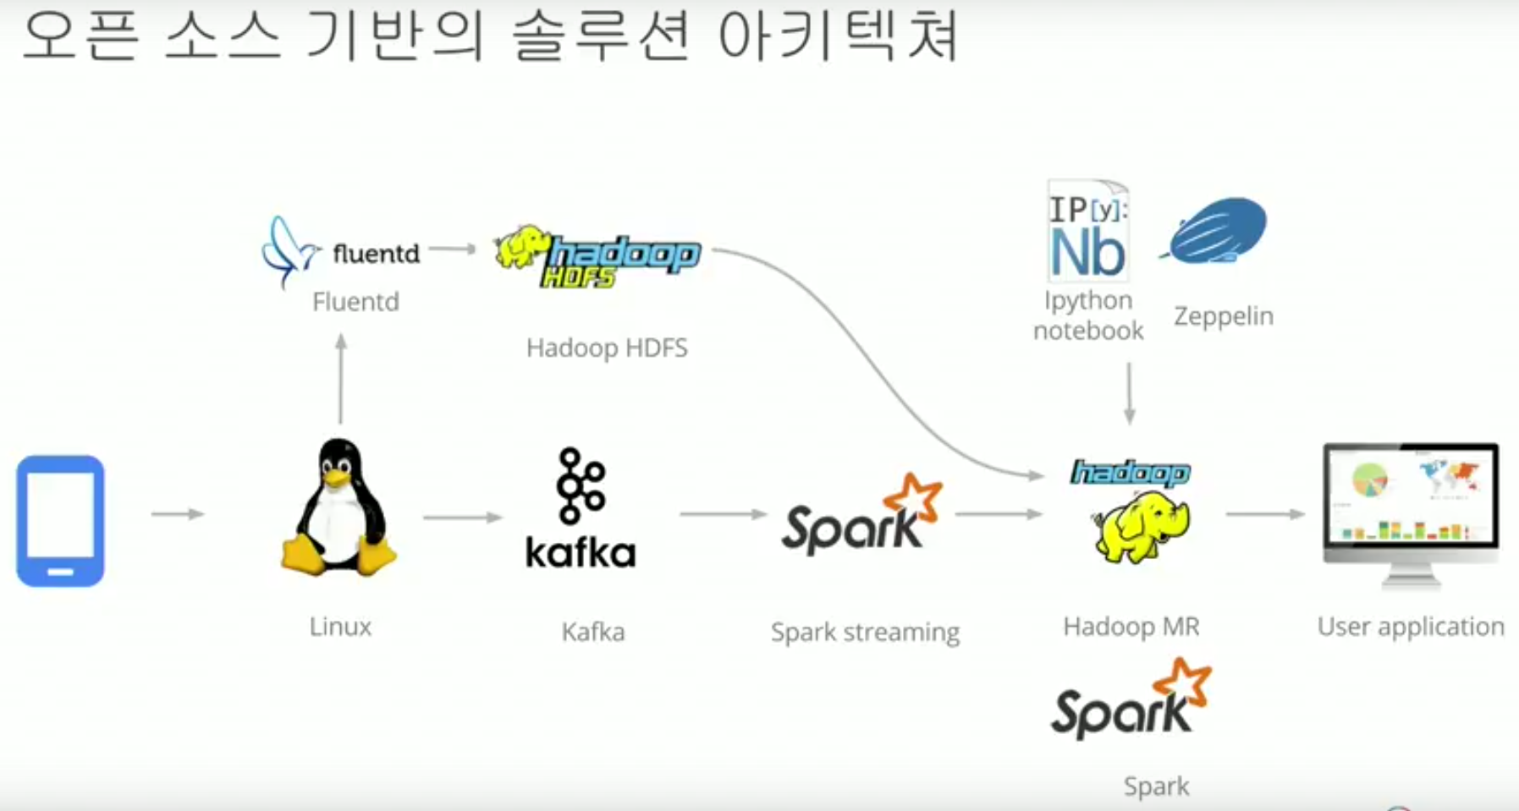
Lexical Scoping
Ch05. Function
2016 중앙대학교 Python 겨울특강
- 28 -
Google Style
Guide Line
람다 아키텍처와는 다른 의미이므로 주의
GDG(2016) DevFest Seoul - Firebase Analytics + BigQuery, https://www.youtube.com/watch?v=Wi4mFICwoBE

Slide 29
과제

Slide 30
Vending Machine
Ch05. Function
2016 중앙대학교 Python 겨울특강
- 30 -
vending_machine_solution.py 에 있는 독립적인 기능을 함수로 만들어서 Refactoring 하시오
리팩토링(Refactoring) - 소프트웨어를 보다 쉽게 이해할 수 있고, 적은 비용으로 수정할 수 있도록 겉으로 보이는 동작의 변화 없이 내부 구조를 변경하는 것[1]
왜 리팩토링을 해야 하는가? 디자인을 개선, 이해하기 쉽게, 추후 버그 발생시 찾을 수 있음. 결국은 협업을 위해 한다.
Refactoring 한 모듈을 main 함수를 사용해서 호출하시오.
[1] https://wikidocs.net/598

Slide 31
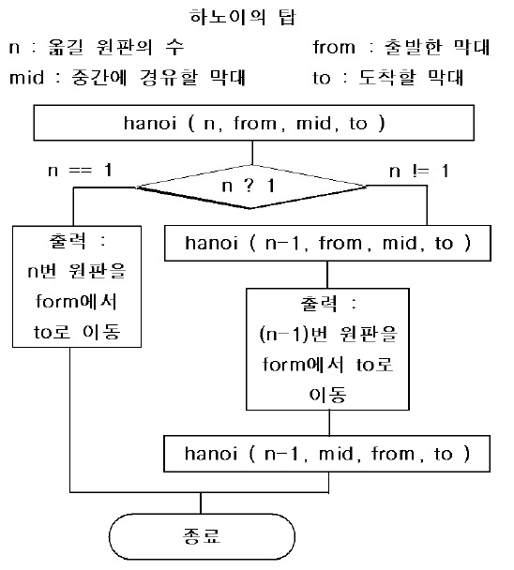
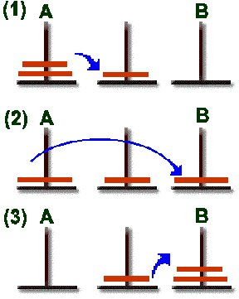
하노이 탑
Ch05. Function
2016 중앙대학교 Python 겨울특강
- 31 -
하노이 탑을 재귀함수를 이용하여 구현하시오.

Slide 32
감사합니다

